Slide 1

SAFEFOOD
HEALTHY FOOD FOR YOU
문대희 이정수
Notes:
Download more minimal templates here: https://crmrkt.com/GK9Dwa

Slide 2

기획 배경 및 목표
일정
시장분석 및 차별화 전략 기술
개발 결과
기대효과 및 개발 후기
CONTENTS
SAFEFOOD
Notes:
Download more minimal templates here: https://crmrkt.com/GK9Dwa

Slide 3
기획 배경 및 목표
IDEA AND GOALS
Notes:
Download more minimal templates here: https://crmrkt.com/GK9Dwa

Slide 4

기획배경
현대인의 과도한 음식 섭취
현대인의 과도한 음식섭취로 인한 넘치는 영양상태를 체크하고 식품 별 첨가물과 영양성분 정보를 통해 분별 있는 음식 정보 제공
Notes:
Download more minimal templates here: https://crmrkt.com/GK9Dwa

Slide 5
목표
데이터베이스
개인화
직관적
부가기능
식품 별 첨가물과 영양성분 데이터베이스 제공
고객이 원하는 식품을 찜 할 수 있고 칼로리를 계산할 수 있으며 알레르기 데이터나 영양성분을 관리할 수 있음
고객이 사용함에 있어 불편함이 없도록
직관적인 UI 제공
QnA 게시판을 통해 원하는 정보를 얻을 수 있게 하고 검색 데이터들을 통해 사용자에게 순위 정보 제공
Notes:
Download more minimal templates here: https://crmrkt.com/GK9Dwa

Slide 6
일정
SCHEDULE
Notes:
Download more minimal templates here: https://crmrkt.com/GK9Dwa

Slide 7
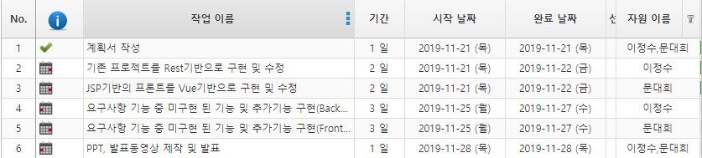
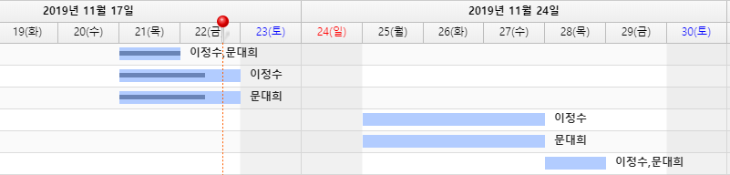
일정
Notes:
Download more minimal templates here: https://crmrkt.com/GK9Dwa

Slide 8
시장 분석 및 차별화 전략 기술
ANALYSIS
Notes:
Download more minimal templates here: https://crmrkt.com/GK9Dwa

Slide 9
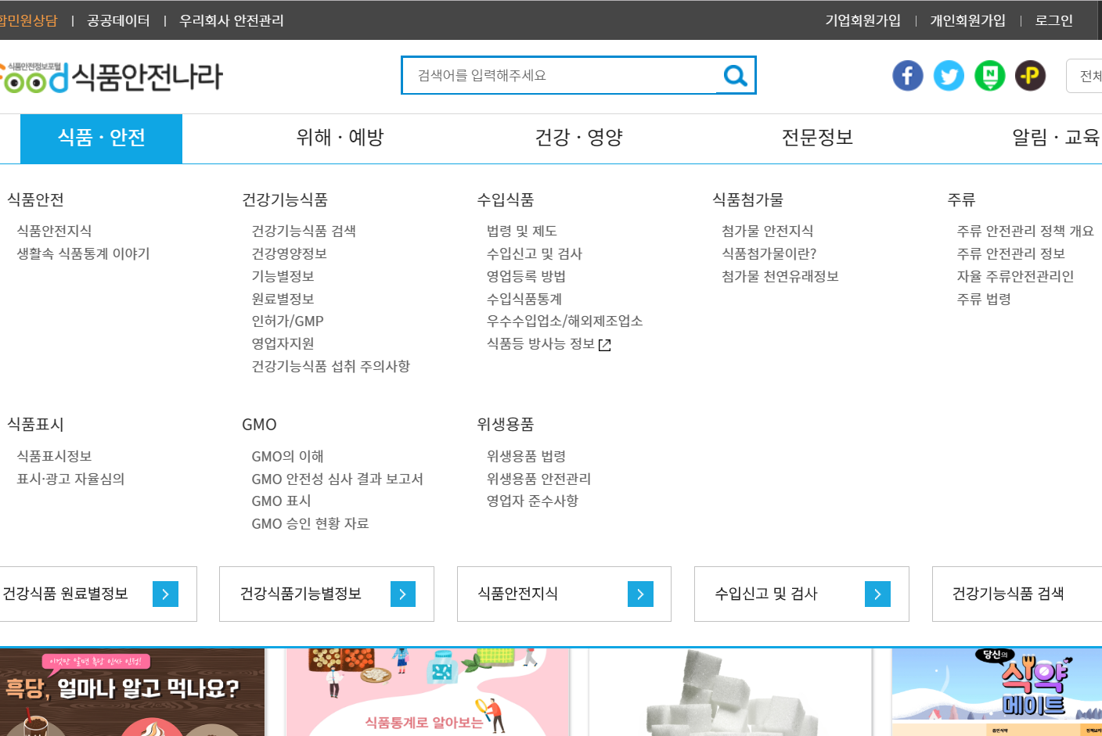
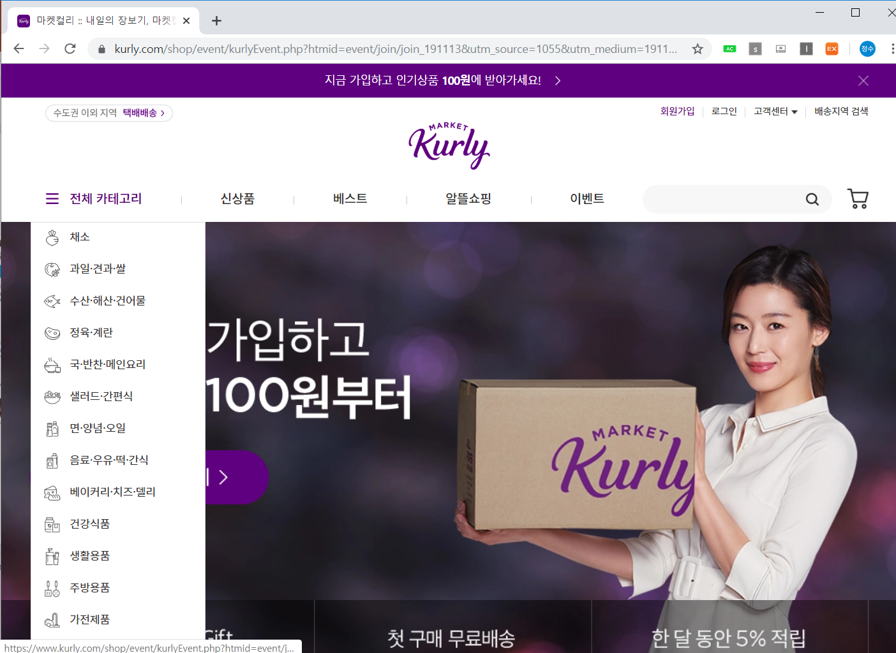
시장 분석 및 전략
개인에게 맞는 다양한 영양 관리 서비스 제공
foodsafetykorea
SHOPPING MALL
식품안전나라
GS FRESH, 식자재몰 …
다양한 식품들의 영양정보제공
개인 맞춤 서비스 미제공
다양한 식품 판매
영양정보 보다는 판매에 초점
Notes:
Download more minimal templates here: https://crmrkt.com/GK9Dwa

Slide 10
개발결과
RESULT
Notes:
Download more minimal templates here: https://crmrkt.com/GK9Dwa

Slide 11

개발환경
개발언어
Java / Javascipt
IDE
Eclipse, Visual Studio Code
Framework
Spring Boot, Vue.js, MyBatis
DataBase
MySQL
Notes:
Download more minimal templates here: https://crmrkt.com/GK9Dwa

Slide 12






시스템 구조도
Back-End
Front-End
User
DataBase
Notes:
Download more minimal templates here: https://crmrkt.com/GK9Dwa

Slide 13
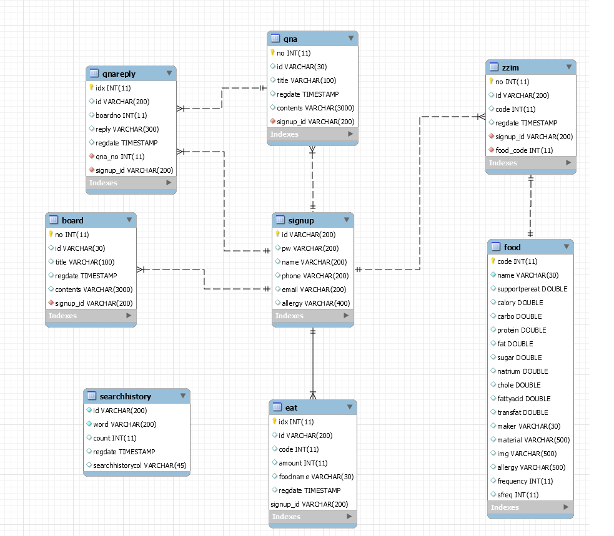
ERD
Notes:
Download more minimal templates here: https://crmrkt.com/GK9Dwa

Slide 14
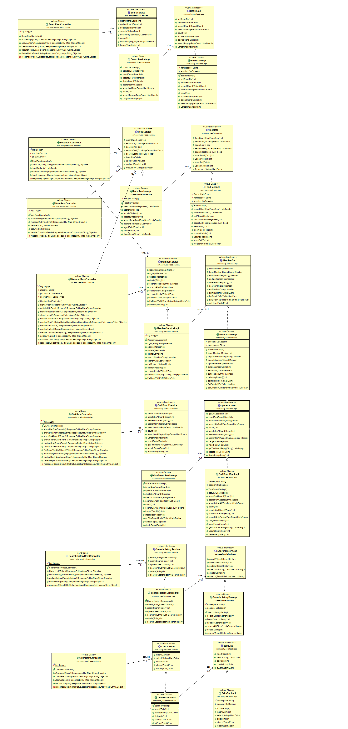
클래스 다이어그램
Notes:
Download more minimal templates here: https://crmrkt.com/GK9Dwa

Slide 15



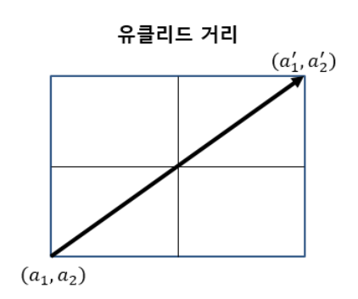
적용기술 및 알고리즘
유클리디언 알고리즘
JWT
각 영양소 별로 음식간의 유클리디언 유사도를 구하여 유사한 영양을 가진 음식 추천
Front-End Sever와 Back-End Server간의 세션, 토큰 관리
Notes:
Download more minimal templates here: https://crmrkt.com/GK9Dwa

Slide 16
전체기능
회원관리 기능
식품정보
공지사항
섭취식품 관리
로그인
로그아웃
회원가입
회원정보수정
회원탈퇴
식품 목록
식품 상세정보
식품 찜
식품 섭취
검색어 히스토리
목록보기
상세보기
글쓰기 / 수정
삭제
연월일 별 영양차트
음식 섭취 정보
섭취 정보 삭제
찜
랭킹
QnA
영양 변화 정보
찜 목록 확인
찜 목록 삭제
검색어 랭킹
노출 랭킹
상세정보 랭킹
목록보기
상세보기
글쓰기 / 수정
삭제
댓글
Notes:
Download more minimal templates here: https://crmrkt.com/GK9Dwa

Slide 17
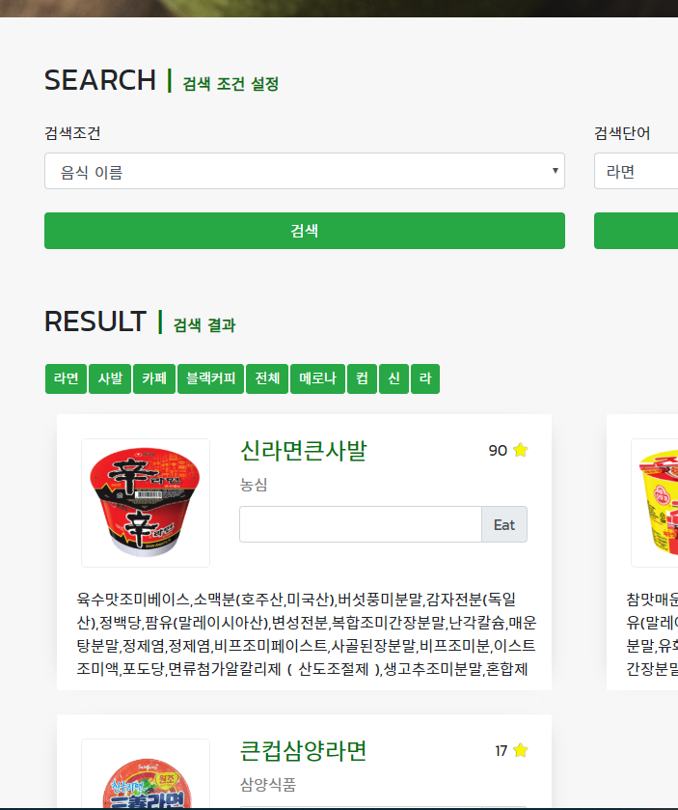
추가기능
식품정보
검색어 히스토리
검색한 단어 히스토리에 추가
검색 히스토리 표시
히스토리 클릭 시 검색
Notes:
Download more minimal templates here: https://crmrkt.com/GK9Dwa

Slide 18
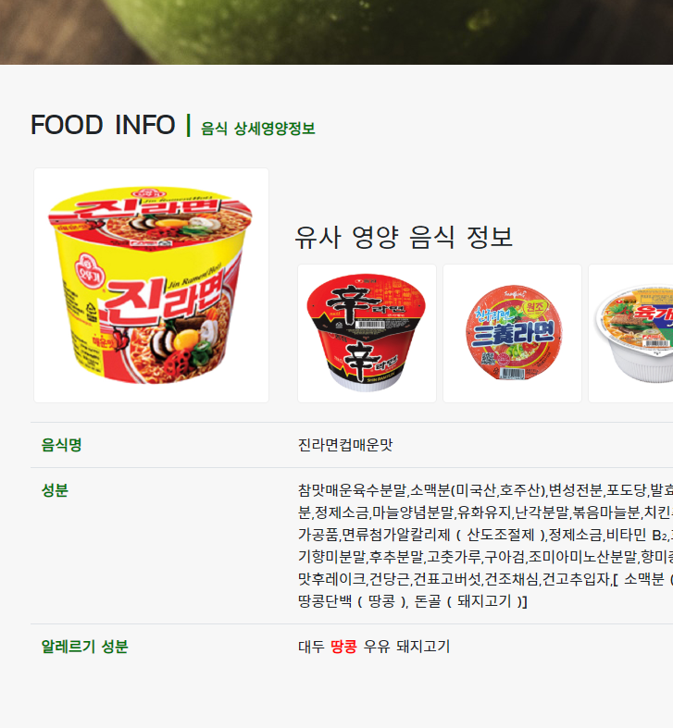
추가기능
식품정보
식품 상세정보
유클리디언 알고리즘을 이용한 비슷한 음식 추천
Notes:
Download more minimal templates here: https://crmrkt.com/GK9Dwa

Slide 19
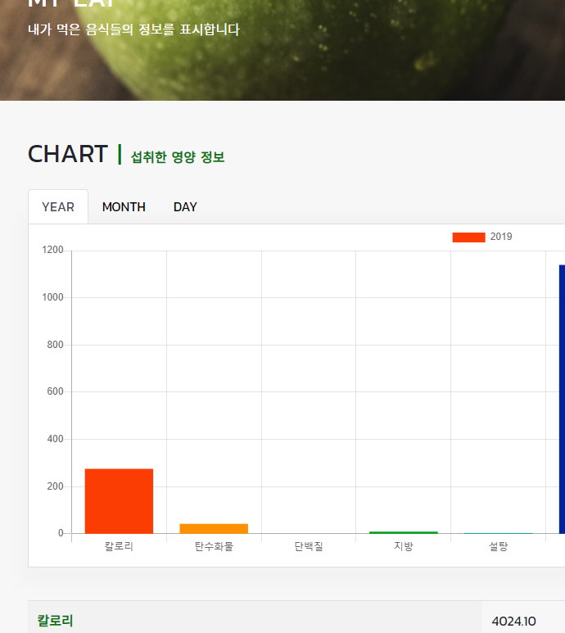
추가기능
섭취식품관리
영양차트
사용자의 섭취식품 영양정보 연/월/일별로
나눠 그래프로 시각화
Notes:
Download more minimal templates here: https://crmrkt.com/GK9Dwa

Slide 20
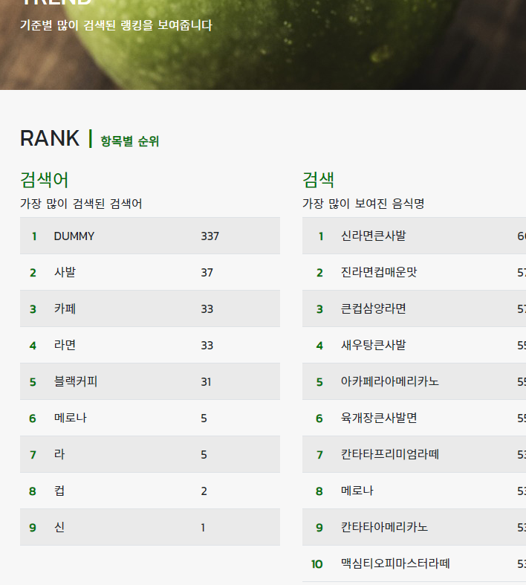
추가기능
랭킹
기준 별 랭킹
3가지 기준에 따른 랭킹 표시
Notes:
Download more minimal templates here: https://crmrkt.com/GK9Dwa

Slide 21
동영상 시연
동영상
Notes:
Download more minimal templates here: https://crmrkt.com/GK9Dwa

Slide 22
기대효과 및 개발 후기
AFTER
Notes:
Download more minimal templates here: https://crmrkt.com/GK9Dwa

Slide 23
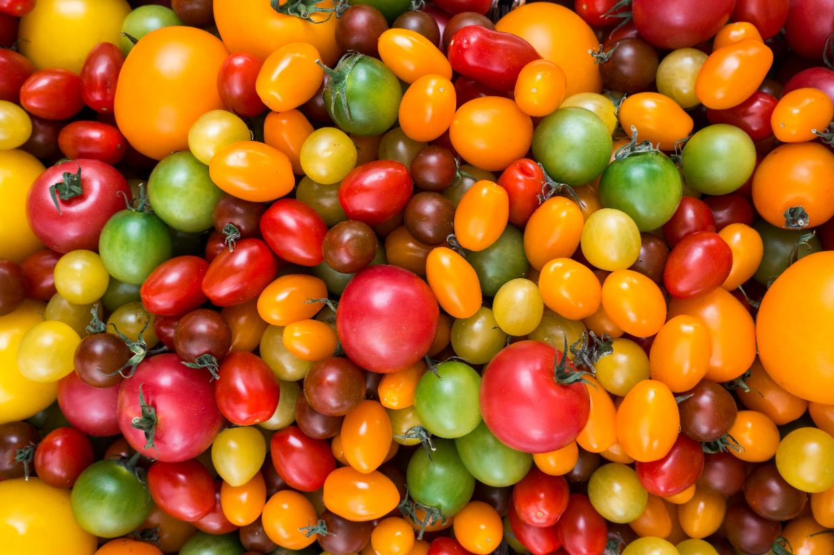
기대 효과
효
율적인 영양관리를 개인별로 할 수 있음
알
레르기 정보를 손쉽게 찾아볼 수 있음
Notes:
Download more minimal templates here: https://crmrkt.com/GK9Dwa

Slide 24
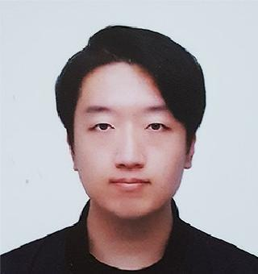

개발후기
문대희
이정수
FE
BE
집에 가고 싶다
2학기 때 또 하기 싫어엇
Notes:
Download more minimal templates here: https://crmrkt.com/GK9Dwa

Slide 25
FIN
THX
Notes:
Download more minimal templates here: https://crmrkt.com/GK9Dwa

